Slide 1










ỦY BAN NHÂN DÂN PHƯỜNG PHÚC LỢI
TRƯỜNG MẦM NON BAN MAI XANH
LÀM QUEN VĂN HỌC
Đề tài: Thơ “ Bé yêu trăng”
Đối tượng: 24-36 tháng

Slide 2

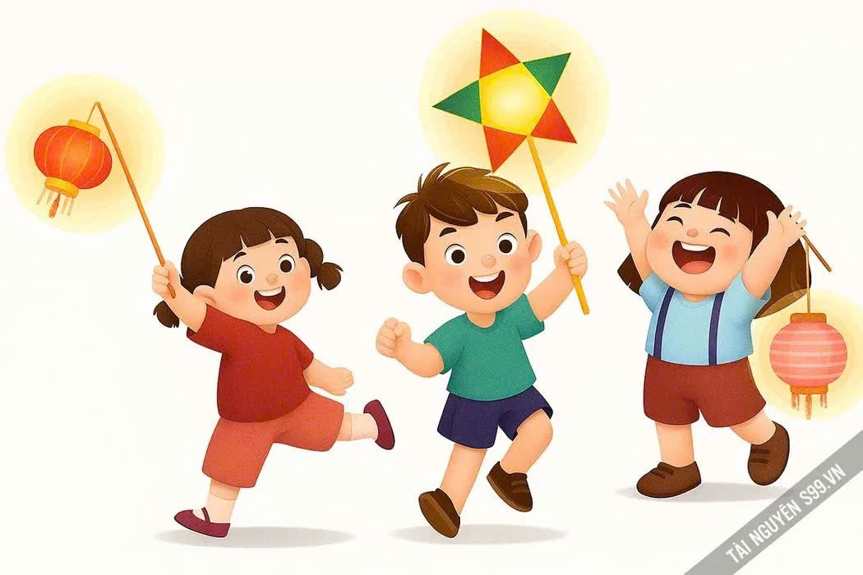
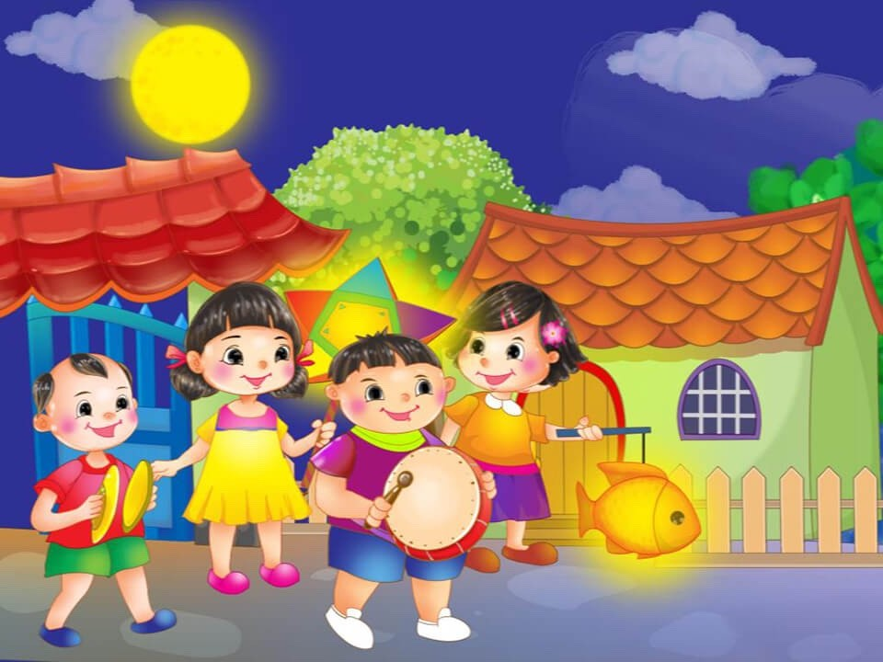
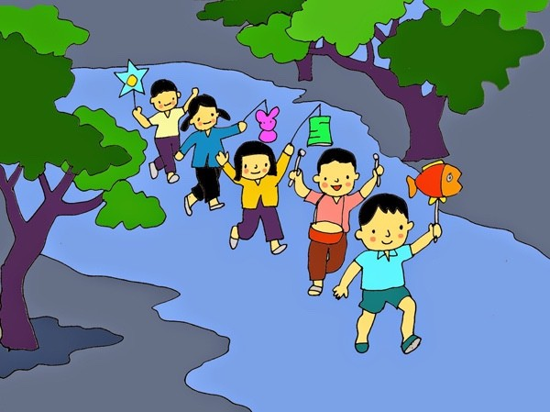
1. Ổn định tổ chức
- Cô cho trẻ xem 1 số hình ảnh về trung thu

Slide 3

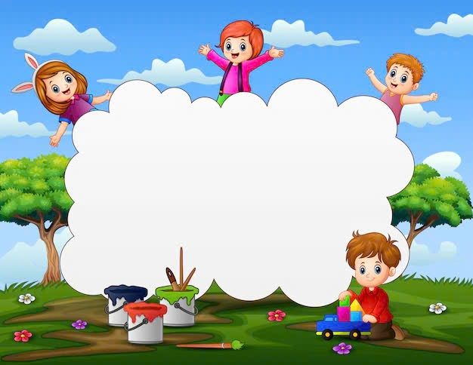
2. Phương pháp tổ chức
Lần 1: Cô đọc không tranh
Cô giới thiệu tên bài thơ: Bé yêu trăng ,
Tác giả: Lê Bình
- Cô hỏi trẻ tên bài thơ? tên tác giả?

Slide 4

Lần 2: Cô đọc kết hợp tranh minh họa

Slide 5

Bé yêu trăng
Bằng giọng hát
Trăng vằng vặc
Soi bé cười
Ông Trăng ơi
Đừng lặng nhé
Để cho bé
hát dưới trăng

Slide 6
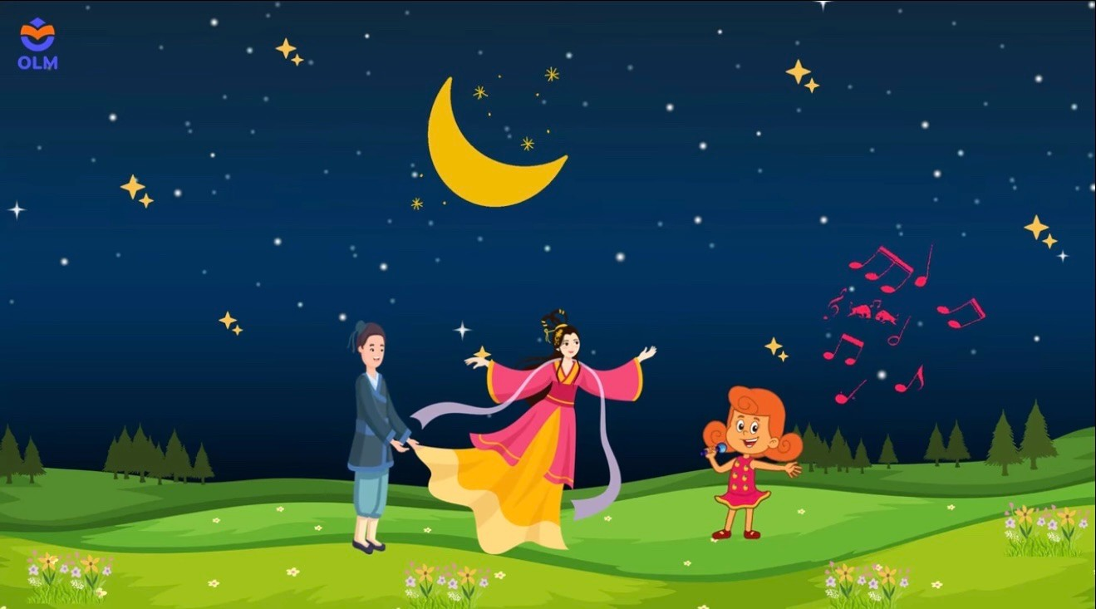
Để chị hằng
Chơi cùng bé
Để chú Cuội
Vơi buồn tẻ

Slide 7

Ông Trăng ơi
Đừng lặng nhé
Để cho bé
hát cùng trăng

Slide 8
Cô giảng nội dung bài thơ
Nói về tình yêu và sự trìu của em bé đối với trăng trăng trên bầu trời, có thể hiện qua việc bé thường xuyên ngắm trăng, mong chờ trăng lên và cảm thấy thế giới thật đẹp khéo khi có ánh trăng nhẹ nhàng xuống

Slide 9

Đàm thoại với trẻ
+ Cô đọc cho các con nghe bài thơ gì? Do ai sáng tác?
+ Bé yêu trăng như thế nào? ( bé hát)
+ Bé mong trăng như thế nào? ( Trăng đừng lặn)
+ Bé mong trăng đừng lặn để làm gì? ( bé hát dưới trăng, chị Hằng chơi cùng bé, Chú cuội bớt buồn)
- Cô giải thích từ “Buồn tẻ” có nghĩa là chỉ có một mình không có ai chơi cùng.

Slide 10

Giáo dục trẻ: Các con ạ, chiếc áo của bạn Mèo thì bạn Voi không mặc được do bạn Voi to quá còn áo thì bé quá, Sóc cũng ko mặc được do người Sóc bé mặc áo bị rộng quá, Mèo mặc chiếc áo vừa vặn nhất. Còn các con các con thích mặc những chiếc áo như thế nào? Khi mặc những chiếc áo thì các con chú ý điều gì?( Con nên chọn mặc quần áo vừa người nhé!)
Giáo dục
Yêu ánh trăng sáng vì ánh trăng đã làm cho bé vui và nhờ có ánh trăng soi xuống để chị hằng chơi cùng bé, chú cuội không còn buồn tẻ nữa vì đã có bạn chơi cùng.

Slide 11

Lần 3: Xem video bài thơ “ Bé yêu trăng”

Slide 12
Dạy trẻ đọc thơ:
- Cho trẻ đọc cùng cô 2-3 lần
- Cho nhóm - cá nhân trẻ đọc thơ
(Trong khi trẻ đọc cô chú ý sửa sai, động viên, khuyến khích trẻ )
- Cả lớp đọc lại một lần

Slide 13
Cô nhận xét giờ hoc và chuyển hoạt động

